Slide 2
Tổng quan
Trong cuộc sống hiện đại ngày nay, công nghệ đóng một vai trò vô cùng quan trọng, nó thúc đẩy nền kinh tế xã hội của một quốc gia hay khu vực và mang tầm quốc tế.
Công nghệ càng hiện đại thì con người càng có thêm nhu cầu về tiện nghi cho cuộc sống của mình, do vậy IoT trở thành một lĩnh vực hàng đầu hiện nay, cùng với đó là sự phát triển của lĩnh vực nhà thông minh.
Đề tài “Xây dựng mô hình điều khiển thiết bị trong nhà thông minh”, là một phần trong lĩnh vực thiết kế và xây dựng những ngôi nhà thông minh đáp ứng các nhu cầu thiết yếu về tiện ích công nghệ không ngừng tăng lên của con người.

Slide 3
Nhiệm vụ
Tìm hiểu về các sản phẩm đã có trên thị trường liên quan đến điều khiển thiết bị được ứng dụng trong nhà thông minh.
Tìm hiểu các kiến thức để có thể xây dựng được mô hình thiết bị phần cứng cũng như phần mềm liên quan đến đề tài.
Tiến hành thiết kế và thi công mô hình phần cứng bộ công tắc âm tường điều khiển 2 thiết bị.
Thiết kế kế và lập trình firmware và các chức năng phần mềm cần thiết để có thể điều khiển thiết bị thông qua mạng internet.

Slide 4
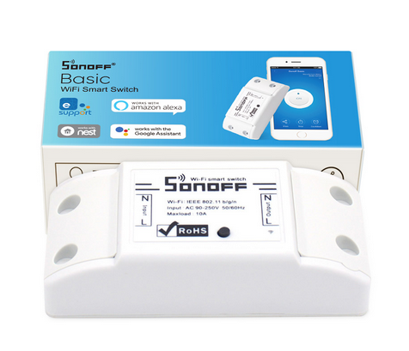
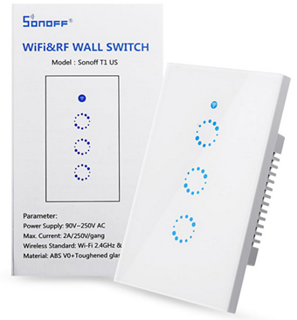
Tình hình nghiên cứu
Các sản phẩm của Sonoff

Slide 5
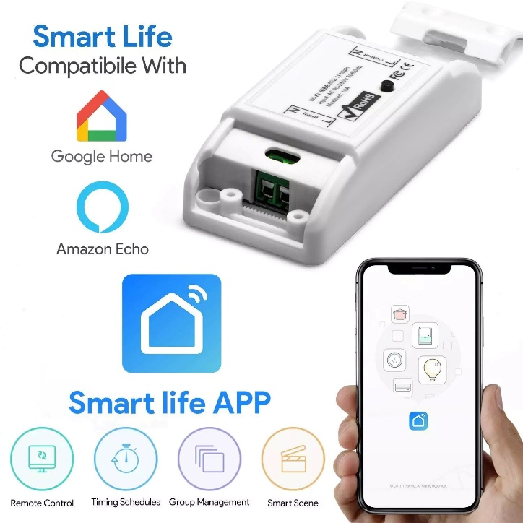
Tình hình nghiên cứu
Các sản phẩm của Smart Life

Slide 6
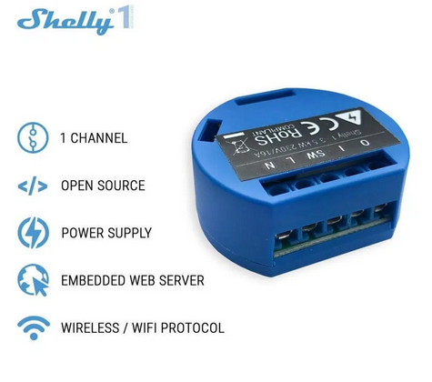
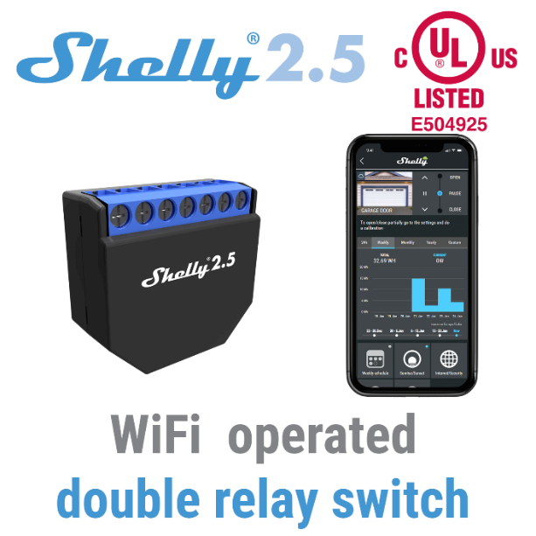
Tình hình nghiên cứu
Các sản phẩm của Shelly Cloud

Slide 7
Phương án đề tài
Sau khi nghiên cứu các sản phẩm đã có trên thị trường và đưa ra các nhận xét, đề tài được hướng tới là bộ công tắc âm tường điều khiển từ xa qua mạng internet sử dụng cơ sở dữ liệu của Firebase làm trung tâm điều khiển chính, hệ thống bao gồm các thành phần cơ bản như sau:
Bộ công tắc có thể điều khiển được 02 thiết bị.
Cơ sở dữ liệu trung tâm: Firebase Realtime Database.
Vi điều khiển trung tâm: ESP8266-12F.
Giao diện điều khiển: Web App.

Slide 8
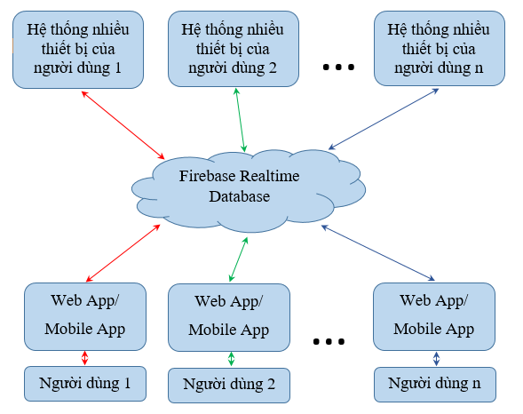
Thiết kế hệ thống
Sơ đồ tổng quát của hệ thống

Slide 9
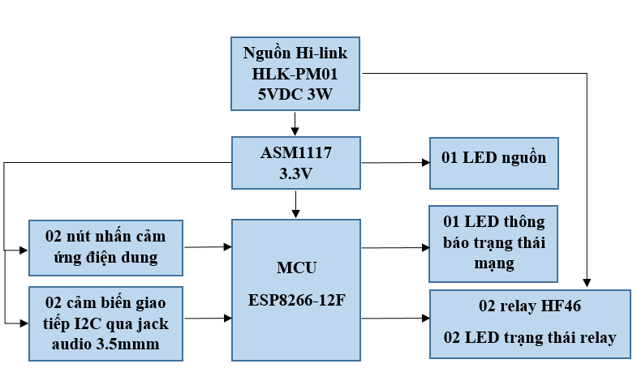
Thiết kế và thực hiện phần cứng
Sơ đồ tổng quát của phần cứng

Slide 10
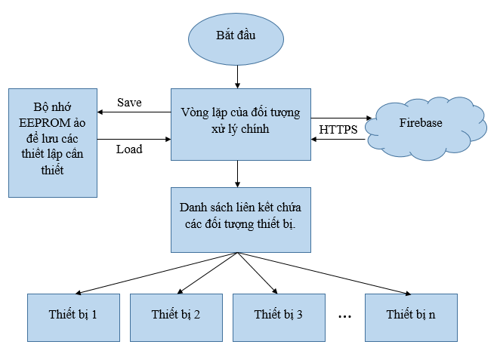
Lập trình ESP8266
Sơ đồ tổng quát của phần mềm

Slide 11
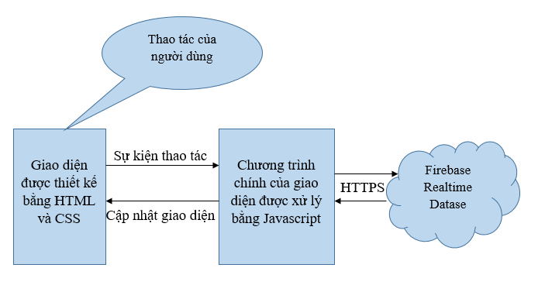
Lập trình giao diện trang web
Sơ đồ tổng quát của giao diện trang web điều khiển

Slide 12
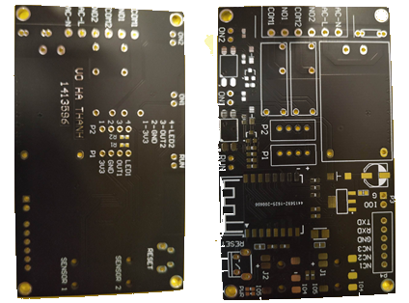
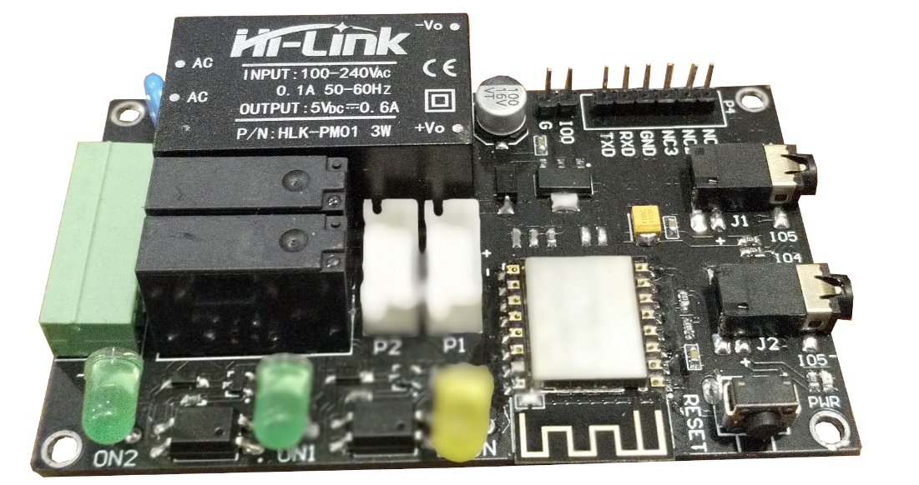
Kết quả thi công phần cứng
Kết quả thi công mạch điện

Slide 13
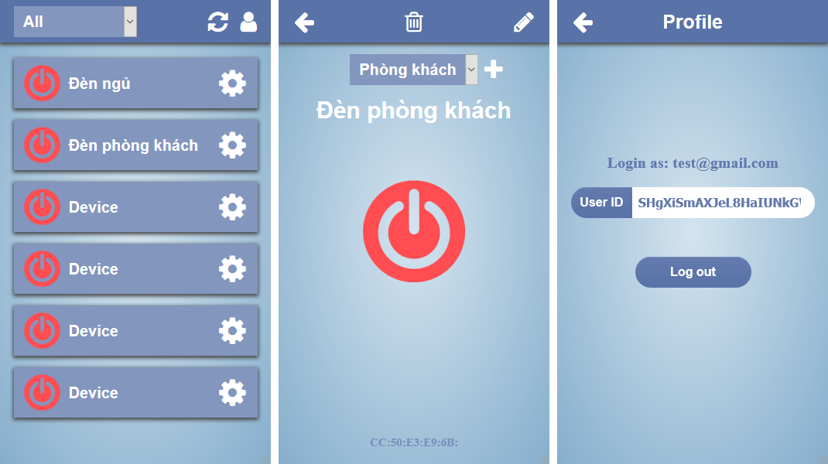
Kết quả thi công phần mềm
Kết quả thiết kế giao diện điều khiển trên điện thoại

Slide 14
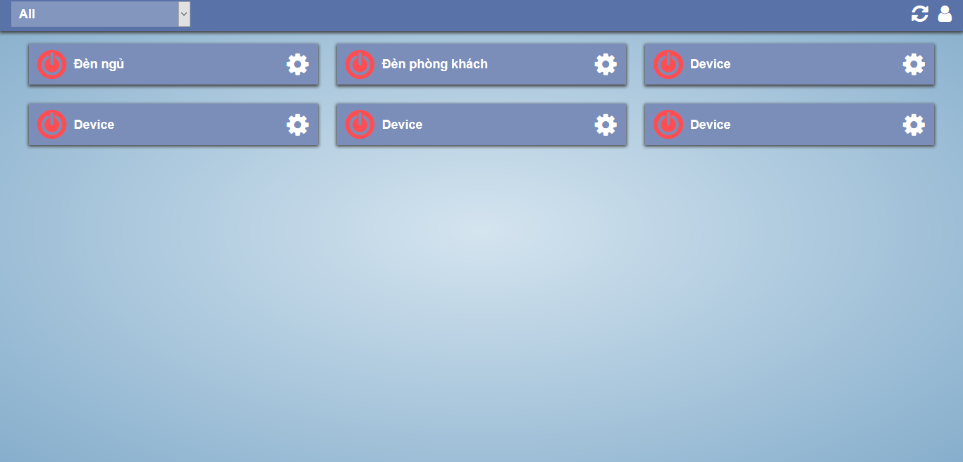
Kết quả thi công phần mềm
Kết quả thiết kế giao diện trên máy tính bàn

Slide 15
Chi phí thực hiện
Bảng chi phí cho 1 bộ điều khiển 2 thiết bị
Linh kiện | Chi phí(VNĐ)
Mạch in | 40,000
ESP8266 ESP-12F | 60,000
Hi-link 5V 3W | 80,000
2x Relay HF46F 5V 7A | 20,000
Các linh kiện khác | 25,000
Vỏ hộp | 25,000
Tổng chi phí | 250,000

Slide 16
Kiểm tra và đánh giá
Các ưu điểm nổi bật:
Cơ bản đã cho phép người dùng có thể điều khiển bật tắt được các thiết bị thông qua mạng internet.
Xây dựng được hệ thống người dùng cơ bản, cho phép mỗi người dùng có khả năng điều khiển nhiều bộ công tắc khác nhau.
Xây dựng thành công giao diện Website để dễ dàng quản lý các thiết bị theo cụm hay nhóm.
Cho phép cấu hình Wifi cho thiết bị thông qua trang cấu hình trong Access Point được phát ra từ ESP8266.

Slide 17
Kiểm tra và đánh giá
Các nhược điểm:
Vì còn là mô hình nên chưa có được vỏ hộp hoàn chỉnh để có thể sử dụng thay thế công tắt âm tường.
Chương trình cho vi điều khiển chưa sử dụng ngắt làm cho các nhấn chạm chưa thực hiện như mong muốn.
Thiết kế mạch còn chưa được chuẩn xác trong việc bố trí linh kiện.

Slide 18
Phương hướng phát triển
Khắc phục các hạn chế hiện tại.
Hỗ trợ đầy đủ các tính năng quản lý tình trạng thiết bị như On/Off/Offline/Error.
Hỗ trợ được nhiều loại cảm biến như nhiệt độ, độ ẩm, áp suất, ánh sáng…, đồng thời cho phép điều khiển thiết bị theo giá trị của cảm biến.
Mobile App hỗ trợ tự động kết nối và cấu hình thiết bị ngay trong ứng dụng và không cần phải có thao tác đăng nhập Wifi để thiết lập.
Thêm tính năng hẹn giờ bật tắt thiết bị.
Thêm tính năng chia sẻ thiết bị với người dùng khác.

Slide 19
Lời cảm ơn
Em xin gửi lời cảm ơn chân thành đến thầy Vương Phát, giảng viên Bộ môn Viễn Thông - trường ĐH Bách Khoa TP.HCM, cùng với gia đình và bạn bè đã tận tình hướng dẫn, chỉ bảo và hỗ trợ em trong suốt kỳ luận văn này.
Cuối cùng em xin cảm ơn các thầy và các bạn đã theo dõi và lắng!

